Slide 1
LAPORAN ANALISIS SENTIMEN ULASAN
EdLink
Analisis Sentimen & Ringkasan Insight Ulasan Pengguna
DETAIL LAPORAN
• Periode Data: 2017-02-23 s/d 2026-06-15
• Total Ulasan: 2,667 ulasan
• Tanggal Terbit: 25 June 2026
CaRI Sentimen ID | Powered by BERTopic, IndoBERT & LLM

Slide 2
Ringkasan Eksekutif
TOTAL ULASAN
2,667
Insight Utama & Pola Sentimen:
• Analisis ini mencakup 2.667 ulasan yang dikumpulkan antara 23 Februari 2017 hingga 15 Juni 2026. Distribusi sentimen menunjukkan polarisasi yang tajam: 47,17% positif (1.258 ulasan) dan 42,56% negatif (1.135 ulasan), dengan sisanya netral. Terdapat polarisasi ekstrem pada rating; pengguna cenderung memberikan rating 5 bintang (1.014 ulasan) atau 1 bintang (875 ulasan), yang mengindikasikan pengalaman pengguna yang sangat kontras antara kepuasan tinggi dan frustrasi mendalam. Model klasifikasi sentimen memiliki tingkat kepercayaan yang sangat tinggi dengan overall_confident_rate sebesar 98,54%.
TINGKAT KEPUASAN (POSITIF)
47.17%
RASIO KOMPLAIN (NEGATIF)
42.56%
TINGKAT AKURASI AI
98.43%
⚠️ Catatan Cakupan Data: Analisis ini hanya mencakup ulasan yang memiliki teks komentar. Ulasan dengan rating tanpa komentar tidak diikutsertakan, sehingga distribusi sentimen mencerminkan pengguna yang aktif memberikan pendapat dan dapat condong ke arah negatif dibanding populasi pengguna keseluruhan.
Laporan Analisis Sentimen Ulasan | CaRI Sentimen ID

Slide 3
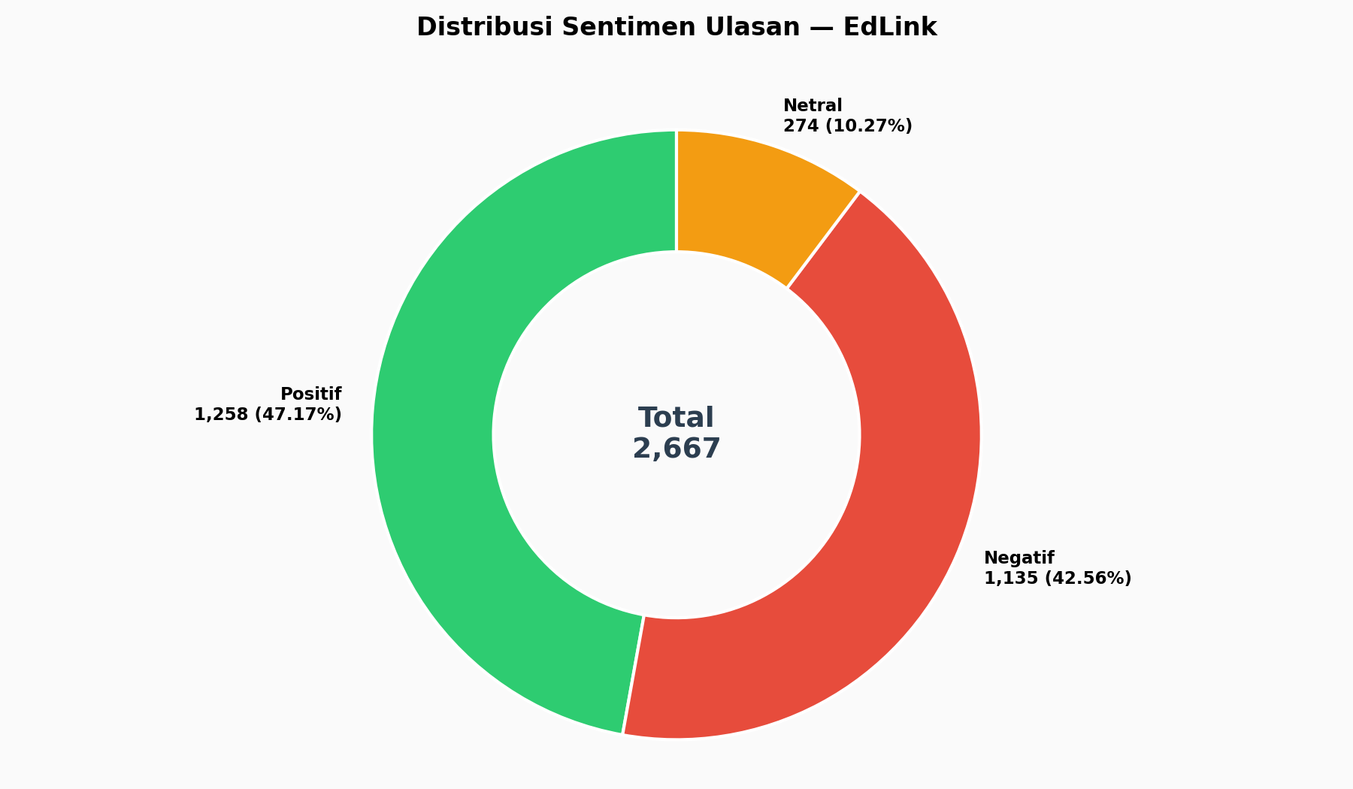
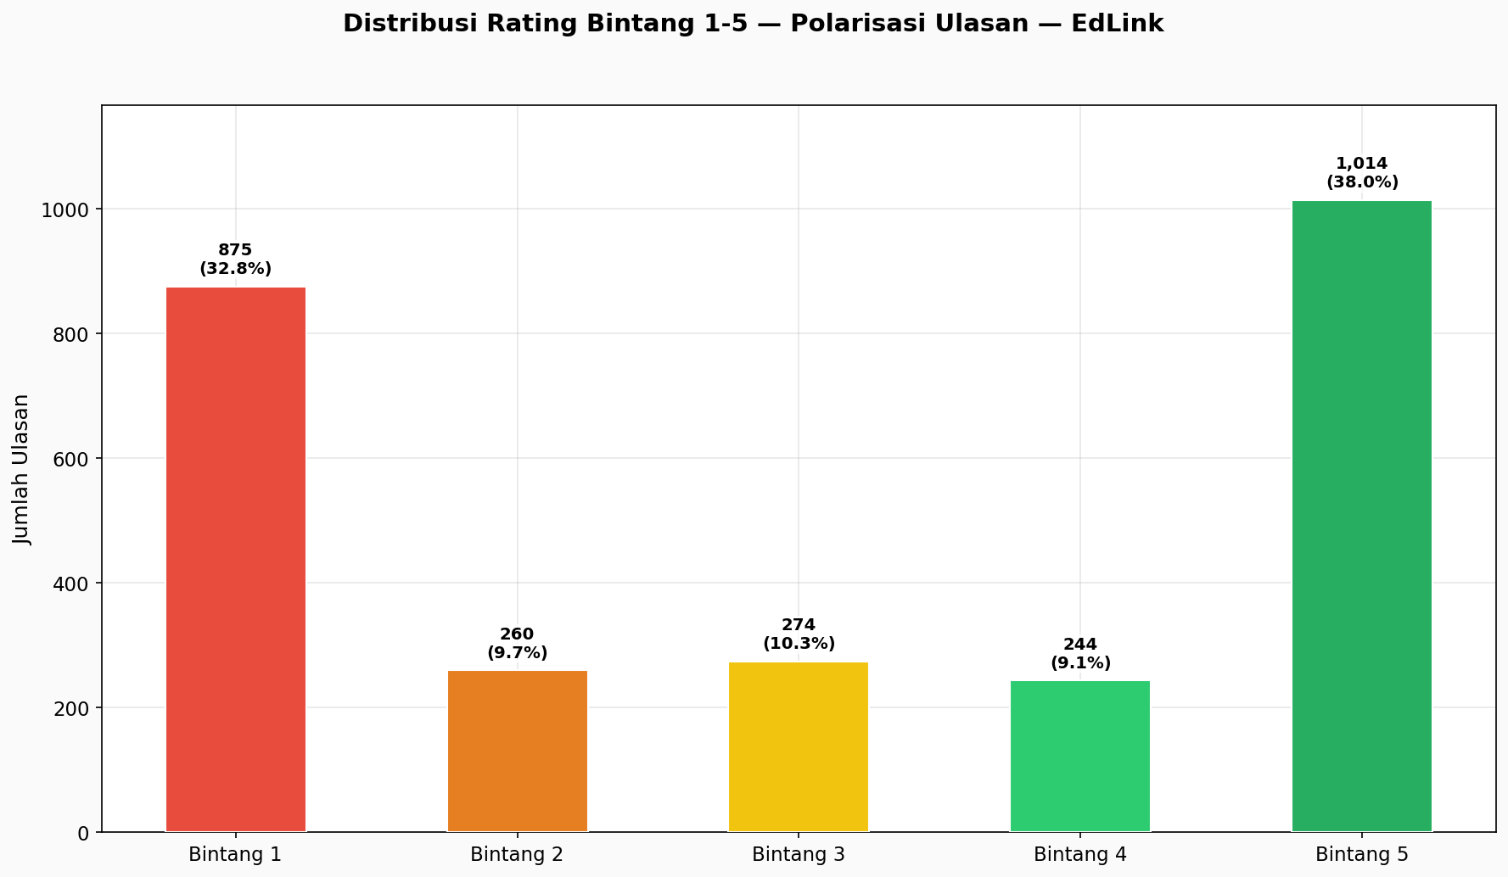
Distribusi Sentimen & Rating
Catatan Visual: Proporsi sentimen ulasan didominasi oleh rating Bintang 5 sebesar 38.02% (1,014 ulasan), yang mengindikasikan tingkat kepuasan/apresiasi utama yang tinggi dari pengguna. Sementara itu, rasio ketidakpuasan atau komplain minor (Bintang 1 & 2) menyumbang sekitar 42.56% (1,135 ulasan) dari total ulasan.
Laporan Analisis Sentimen Ulasan | CaRI Sentimen ID

Slide 4
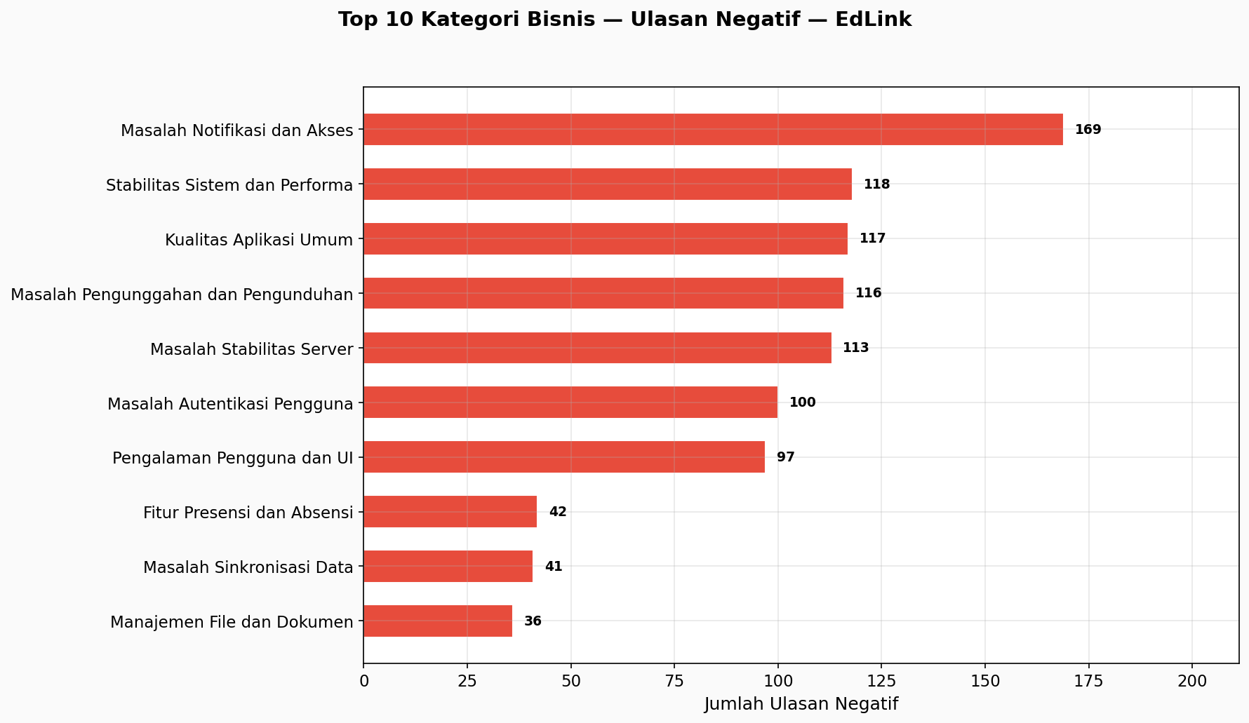
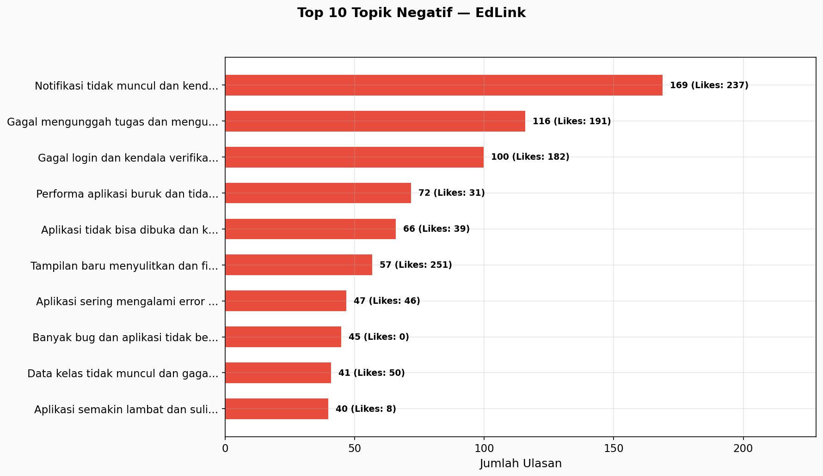
Kategori Sentimen Negatif & Keluhan Utama
Analisis Keluhan: Kategori Masalah Notifikasi dan Akses (Notifikasi tidak muncul dan kendala akses akun pengguna) dengan 169 ulasan & Kategori Kualitas Aplikasi Umum (Performa aplikasi buruk dan tidak responsif) dengan 117 ulasan mendominasi volume sentimen negatif.
Laporan Analisis Sentimen Ulasan | CaRI Sentimen ID

Slide 5
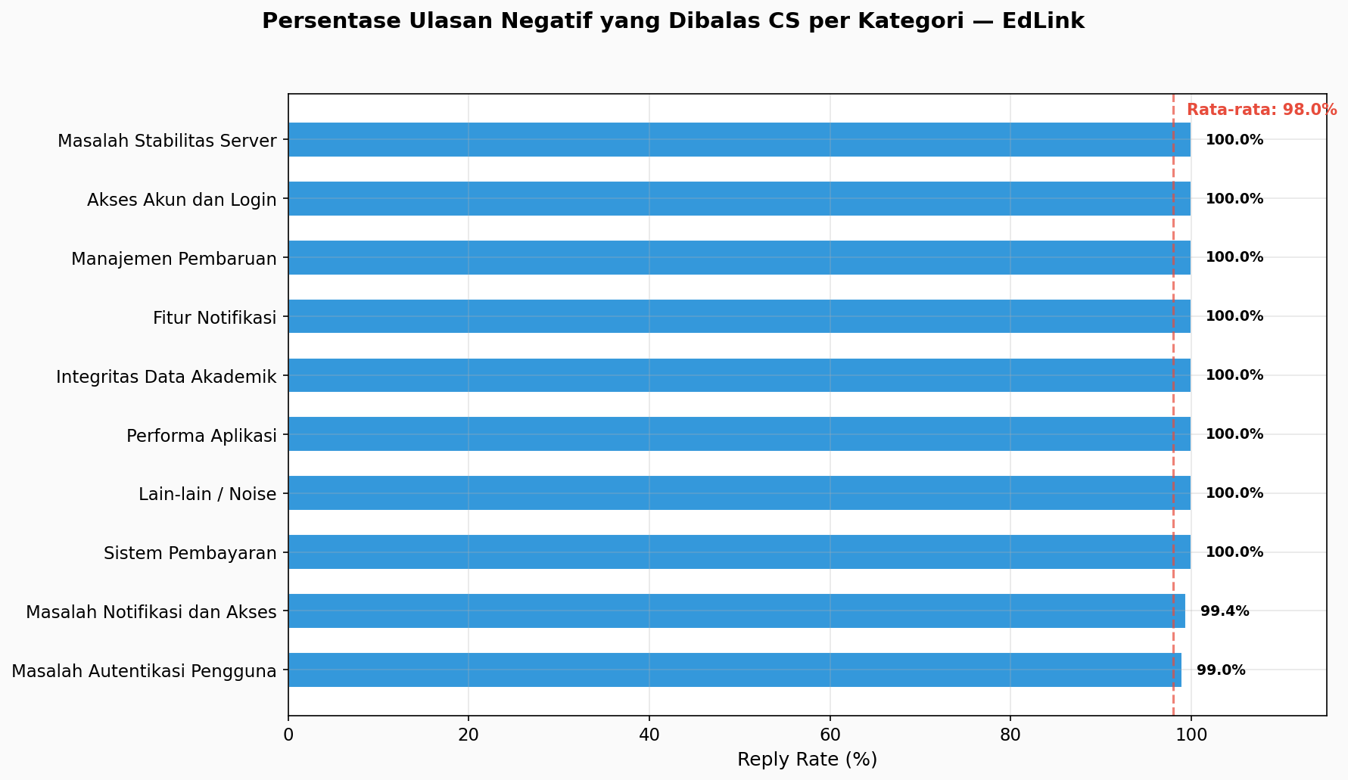
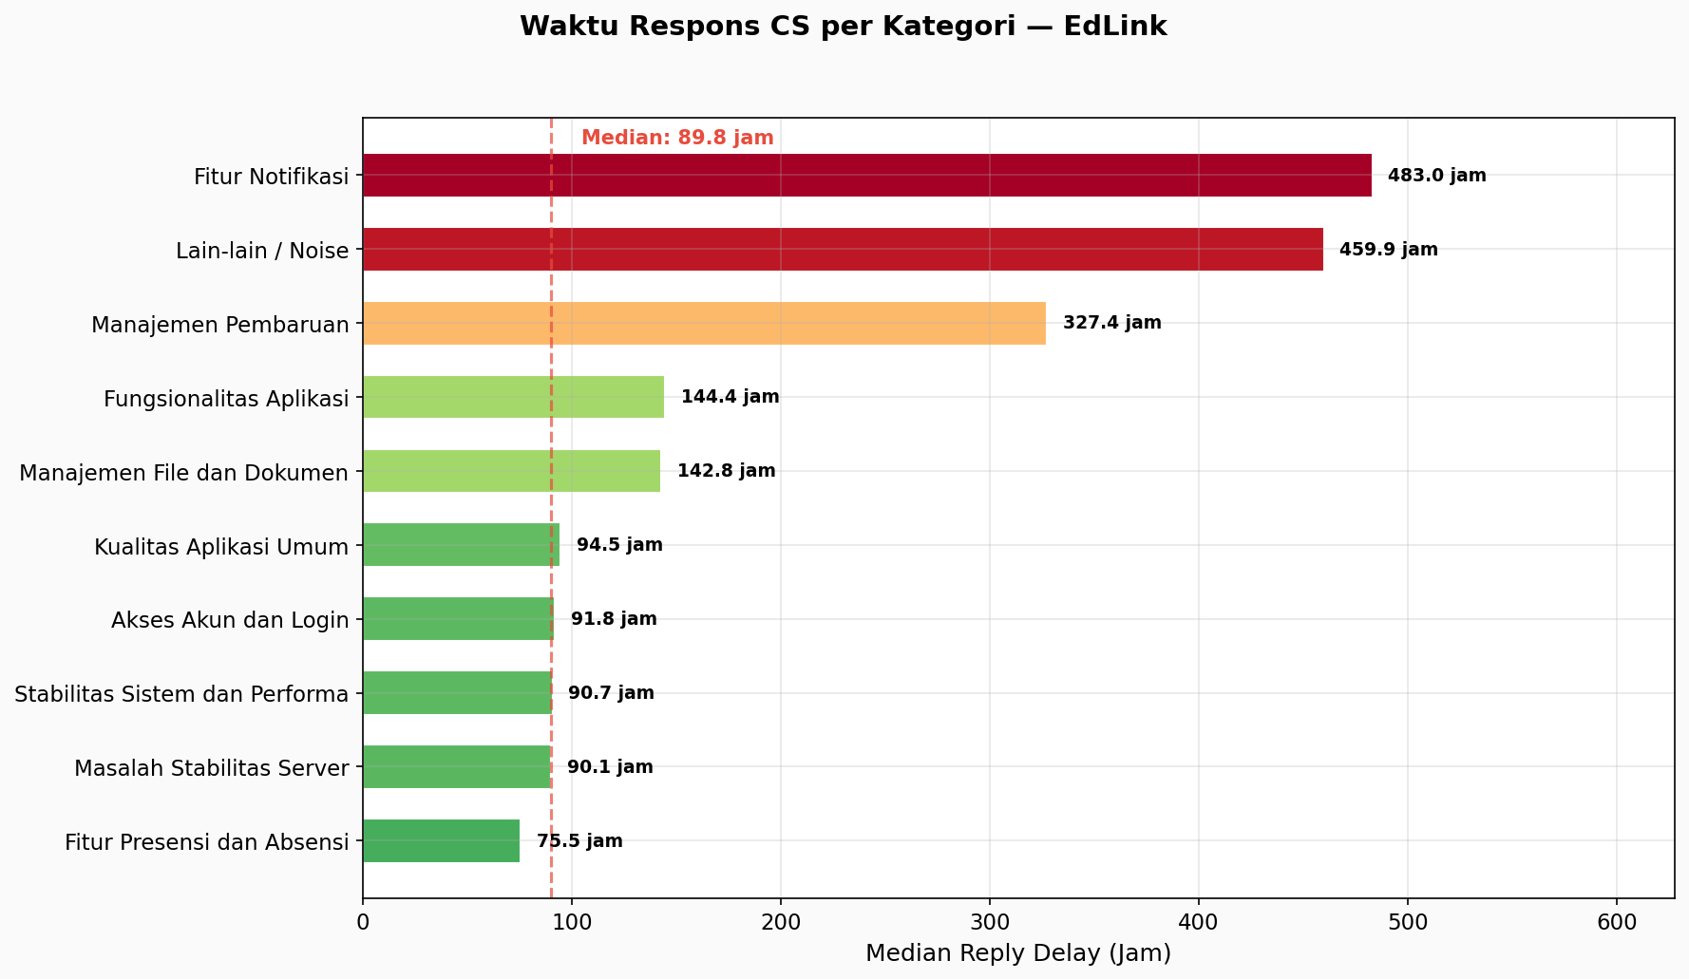
Kinerja CS & Penanganan Keluhan
Evaluasi CS: Rata-rata reply rate penanganan keluhan adalah 97.7%. Median delay tanggapan berkisar antara 0.0 jam. Penanganan diarahkan dengan rata-rata pengalihan kontak bantuan/layanan admin sebesar 60.7%.
Laporan Analisis Sentimen Ulasan | CaRI Sentimen ID

